Slide 1
Avaliação Formativa 3
Criar as missões básicas do Jogo

Slide 2
Missão 1
Encontrar Tags
Prêmio – Missão 2 Desbloqueada e 100 pontos de crédito

Slide 3
Encontrar Tags
O furão deve encontrar as principais “tags html” para matar o inimigo.
Criar portais e para entrar nesses portais, precisa-se de um código chave. Caso o jogador erre a chave, a energia conquistada durante o jogo será reduzida a cada erro.

Slide 4
Portal Conceitual
Uma "tag" em HTML (Hypertext Markup Language) é uma estrutura fundamental usada para marcar e descrever elementos em uma página da web.
As tags HTML são usadas para definir a estrutura e o conteúdo de uma página da web, permitindo que o navegador interprete e exiba a página conforme projetada.
As tags HTML geralmente consistem em um nome de tag colocado entre sinais de menor ("<") e maior (">"). Existem duas categorias principais de tags HTML: tags de abertura e tags de fechamento.

Slide 5
Portal Estrutural
A estrutura de um documento HTML básica é gerada usando o “!”
Segue tags de uma estrutura básica
<!DOCTYPE html>
<html> </html>
<head> </head>
<body> </body>

Slide 6
Portal Essencial
As principais tags:
<p>
<br>
<h1>
<input>
<button>
<ul>
<ol>
<form>

Slide 7
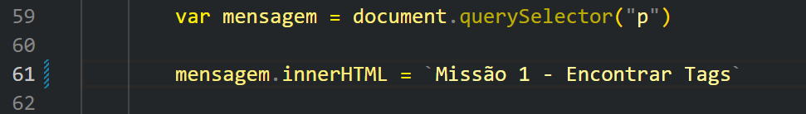
Entre no código e modifique a seguinte linha:

Slide 8
Lista não ordenado
<ul>
<li> Portal Conceitual </li>
<li> Portal Estrutural </li>
<li> Portal Essencial </li>
</ul>

Slide 9
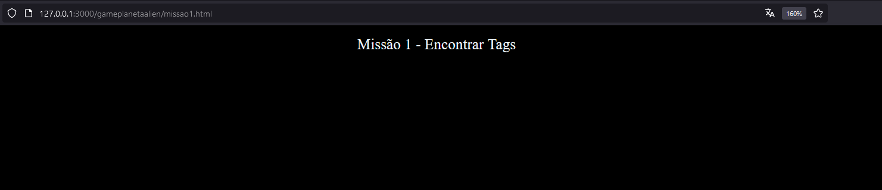
Deverá mostrar o texto na página:

Slide 10
Abra o código da missao1.html

Slide 11
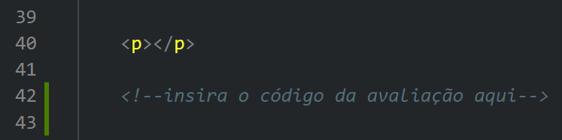

Slide 12
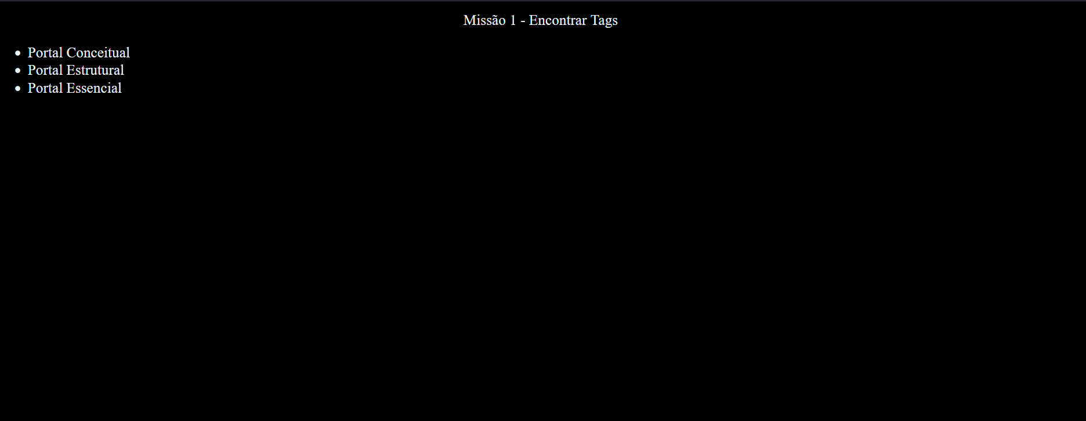
Deverá mostrar uma lista de portais: conforme exemplo:

Slide 13
Continuação...
Crie um link no Portal Conceitual
Crie um novo arquivo: respmissao1.html
Ao clicar no link irá abrir um formulário:
Você sabe o que é Tag?
Sim ou Não
Qual a tag para criar um formulário:
<input type=“text” id=“resposta”>
Crie um botão “enviar”

